Slide 1

by
Rachmawati, Psi., M.Comm.
STIKI - Malang

Slide 2
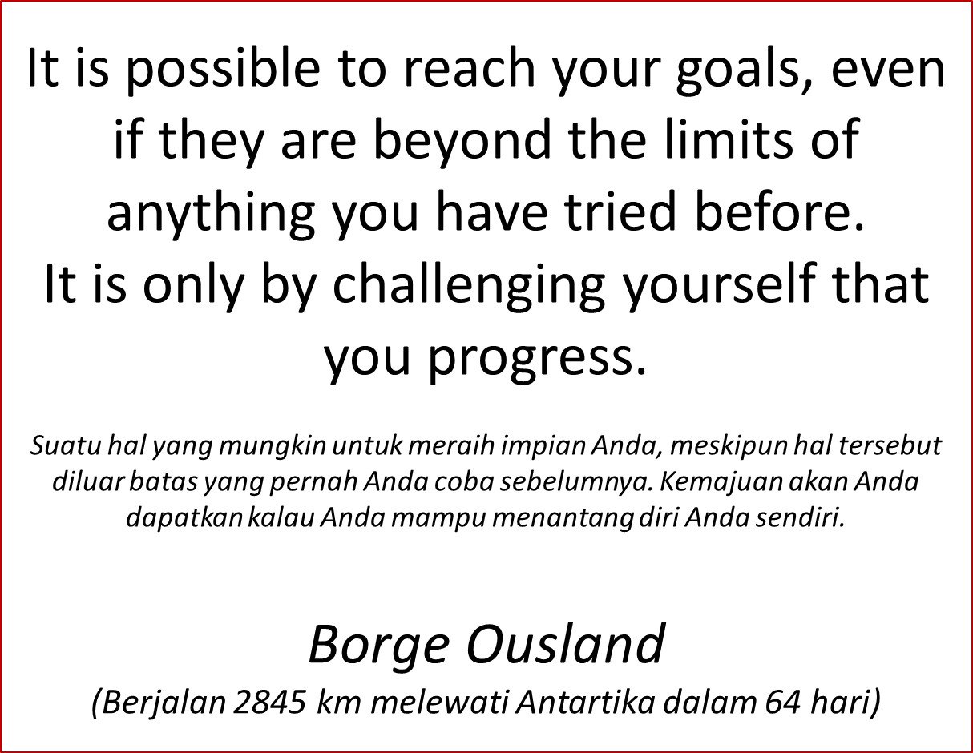

Slide 3

Penting agar kita dapat menjadi sukses
Sukses adalah sebuah perjalanan bukan hanya sebuah tujuan
Orang-orang yang sukses memiliki kemampuan untuk merencanakan (set) goals mereka dan melaksanakannya apa yang sudah direncanakan

Slide 4

Kebanyakan dari kita, telah ditetapkan tujuan hidup kita oleh orang lain (orangtua, guru, bos, dst.), sehingga ketika dewasa, goals yang kita rencanakan terbatasi oleh kemampuan dan budget yang ada.
Banyak yang merencanakan goals (tujuan) mereka karena di/terpaksa.
Motivasi dalam merencanakan goals karena ketakutan mereka akan kegagalan.

Slide 5

Banyak orang yang mengatakan bahwa mereka tidak punya pilihan untuk menentukan goal mereka.
Namun, Hidup itu penuh dengan pilihan. Dan itu tanggung jawab pribadi untuk menentukan dan memutuskan pilihan pribadi bagi kehidupan mereka.

Slide 6

Adalah kalau anda dapat merencanakan goals yang anda benar-benar anda inginkan, yang benar-benar anda impikan dan mewujudkannya dalam kehidupan anda melalui perencanaan yang matang untuk mencapai impian tersebut.

Slide 7

Khusus (Jelas)
Dapat diukur (Detail)
Dapat dicapai (realistis)
Relevant
Mempunyai batasan waktu

Slide 8

Seberapa besar impian Anda kalau Anda tahu bahwa Anda tidak akan gagal?
Nyalakan Mesin Impian Anda!
Mulailah bermimpi dari sekarang!

Slide 9
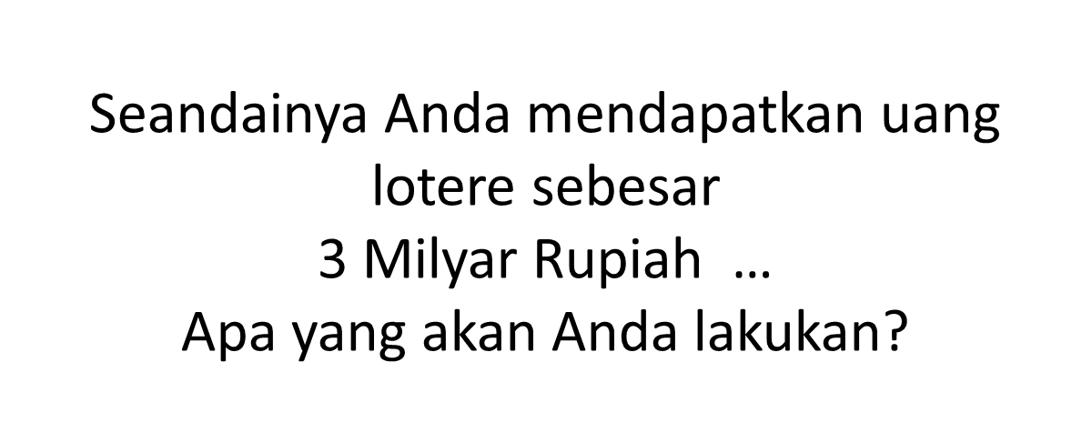
Seandainya …………..
Biarkan imaginasi Anda berkembang bebas ……………….

Slide 10

Adanya nilai/ value, kepercayaan/ belief yang ada dalam diri seseorang yang seringkali menghambat

Slide 11

TULISKAN IMPIAN ANDA
Orang yang sukses selalu menuliskan impiannya.
Visualisasikan Impian Anda – buat impian Anda berada dalam pikiran bawah sadar Anda.

Slide 12

Pikiran Sadar
Peranannya 12%
Fungsi: mengidentifikasi informasi yang masuk, membandingkan, menganalisis, memutuskan.
Pikiran Bawah Sadar
Peranannya 88%
Fungsi: Kebiasaan (baik, buruk dan refleks), Emosi, Memori jangka panjang, Kepribadian, Intuisi, Kreativitas, Persepsi, Belief dan Value.

Slide 13

BUAT KEPUTUSAN
NAIKKAN LEVEL STANDAR PRIBADI
KOMITMEN TERHADAP APA YANG SUDAH ANDA TULISKAN

Slide 14

Miliki KEPERCAYAAN DIRI
FLEKSIBILITY
SIKAP POSITIF & KEYAKINAN untuk melakukan segala hal yang harus dilakukan, misalnya merubah kebiasaan buruk, seperti malas, penundaan, negative thinking, dst.

Slide 15

Memaksakan Diri untuk mencapai POTENSI MAKSIMAL
Ijinkan diri Anda untuk menciptakan hasil yang Anda inginkan dalam hidup Anda, yang berbeda dengan masa lalu Anda.

Slide 16

Punya visi jangka panjang & miliki komitmen terhadap visi tersebut.
Jabarkan visi secara lebih konkret dan tertulis!
Desain masa depan Anda !
Jangan memberikan batasan pada diri Anda dan miliki keYAKINAN …….

Slide 17

KEKUATAN dari IMPIAN yang TERTULIS, membuat Anda mendapatkan sesuatu yang spesifik tentang GOALS Anda. Tentang gambaran jelas apa yang Anda inginkan. Dan ini akan bekerja seperti MAGIC --- Maka pikiran anda akan bekerja dan mulai memutar antena untuk mencari jalan bagaimana bisa membuat impian anda menjadi kenyataan.

Slide 18

KUNCI untuk mencapai GOAL (CITA-CITA) adalah membuat sesuatu menjadi HARUS dan BUATLAH DIRI ANDA
TIDAK BISA HIDUP
TANPA GOAL ANDA.

Slide 19
Apakah Anda memiliki impian 5 – 20 tahun mendatang?
Apakah impian Anda sudah anda buat dalam bentuk tertulis?
Apakah impian Anda sudah meliputi beberapa segi kehidupan? (seperti: Financially, Spiritual, Phisics, Family, Mental dan Sosial)
Apakah Anda sudah melakukan Public Commitment terhadap impian Anda?
Apakah Anda selalu meng-update impian Anda secara regular? (artinya membuat semakin jelas, bukan mengganti dengan yang baru)

Slide 20
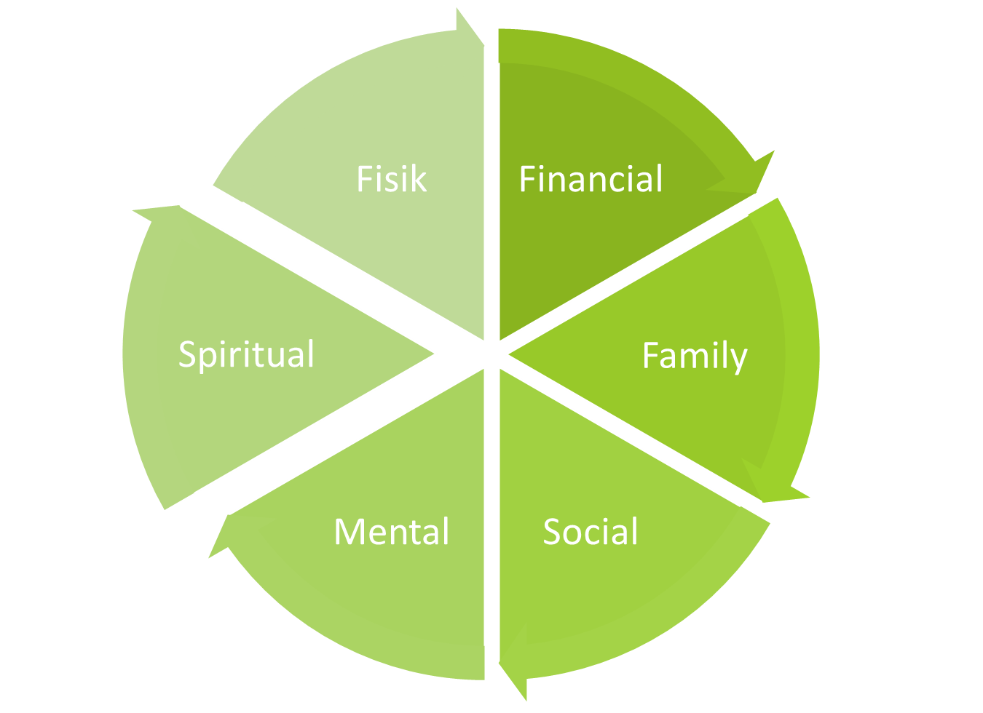
6 Aspek Kehidupan (Roda Keseimbangan Kehidupan)

Slide 21

DOING – apa yang ingin saya lakukan
BEING – saya ingin menjadi apa
HAVING – apa yang ingin saya miliki
CREATING – apa yang ingin saya ciptkan
EXPERIENCING – sesuatu yang ingin saya alami
CONTRIBUTING – apa yang bisa saya sumbangkan

Slide 22


